Slide 1
10271:Chopsticks
★★★☆☆
題組：Problem Set Archive with Online Judge
題號：10271: Chopsticks
解題者：林佳臻
解題日期：2017年5月18日
題意：一般使用筷子時，使用一雙(即兩支筷子)，然而此題Mr. L使用三支筷子，較長的那支用來刺穿較大的食物。家中原本有8位成員，加上題目給的K位客人，總共是K+8人。共有N支筷子，然而他發現這些筷子長度大多都不同。 分配時，每個人的三支筷子中，短的兩支筷子長度的差平方越小越好。試問將N支筷子分配給K+8人後，最小差平方總和為多少?

Slide 2
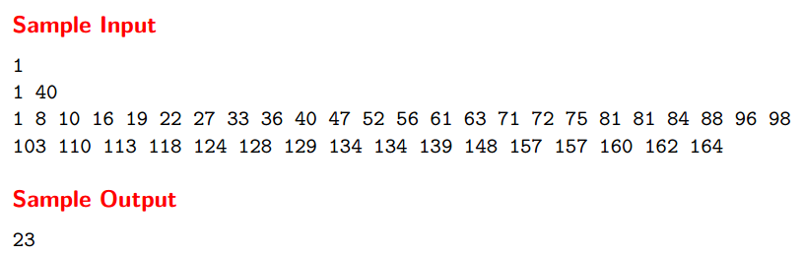
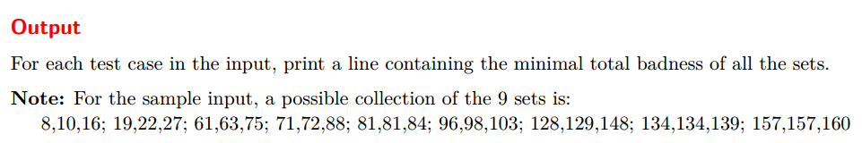
題意範例：
有1位客人，40支筷子
筷子長度

Slide 3
解法： 1. 題目給筷子長度時由小到大排列，將測資以反序存入array，使得array內由大到小排列。 2. 如何使差平方縮小，以求最小差平方之和? 選擇相鄰的兩支筷子。 3. 用二維陣列L[i][j]，表示前i支筷子分配給j個人 的最小差平方和。 [ Dynamic programming ] 從筷子少、人數少的情況開始算(i=3,j=1)，並將其結果存入array(即L[3][1])，往後面算多人多筷時會用到先前的結果。

Slide 4
解法： 4. 以[i]和[i-1]作為一雙筷子時，為了確認前面還有一支筷子可做為同組中最長的那一支(一組三支筷子)，只要(i-2)-(j-1)*3 >= 1，即前面j-1個人每人拿3根筷子以後至少還剩下1根筷子。就一定有筷子可以做為[i]和[ i-1]這组的最長的筷子。 若(i-2)-(j-1)*3 <1，即表示沒有剩餘的筷子可以分給i, i-1這組作為最長的筷子。 所以[i]和[i-1]無法成為新的一組，所以多了第i根筷 不影響結果，因此L[i][j] = L[i-1][j]。

Slide 5
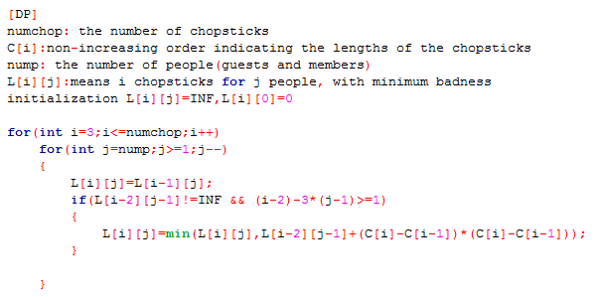
解法範例：Dynamic programming

Slide 6
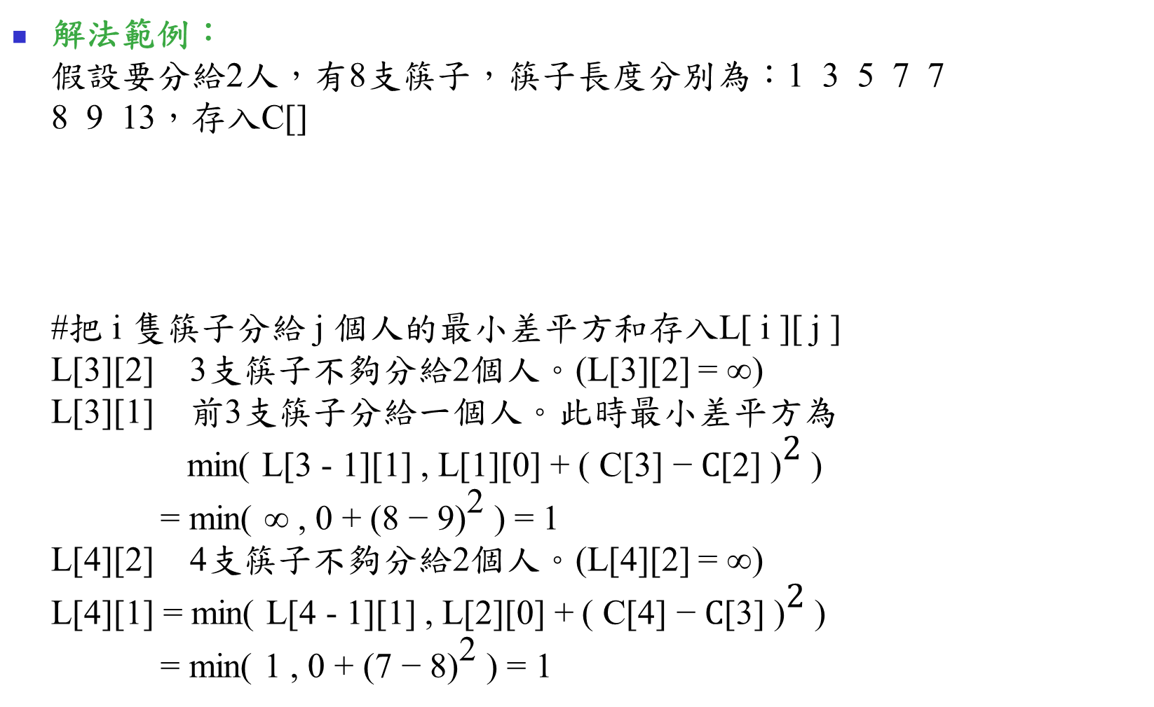
解法範例： 假設要分給2人，有8支筷子，筷子長度分別為：1 3 5 7 7 8 9 13，存入C[] #把 i 隻筷子分給 j 個人的最小差平方和存入L[ i ][ j ] L[3][2] 3支筷子不夠分給2個人。(L[3][2] = ∞) L[3][1] 前3支筷子分給一個人。此時最小差平方為 min( L[3 - 1][1] , L[1][0] + ${\text{(} \text{C}\text{[3] −} C\text{[2] )}}^{\text{2}}$ ) = min( ∞ , 0 + ${\text{(8} \text{−} \text{9)}}^{\text{2}}$ ) = 1 L[4][2] 4支筷子不夠分給2個人。(L[4][2] = ∞) L[4][1] = min( L[4 - 1][1] , L[2][0] +${\text{( }\text{C}\text{[4] − }C\text{[3] )}}^{\text{2}}$ ) = min( 1 , 0 + ${\text{(}\text{7 }\text{− }\text{8}\text{)}}^{\text{2}}$ ) = 1
Index | [1] | [2] | [3] | [4] | [5] | [6] | [7] | [8]
Length | 13 | 9 | 8 | 7 | 7 | 5 | 3 | 1

Slide 7
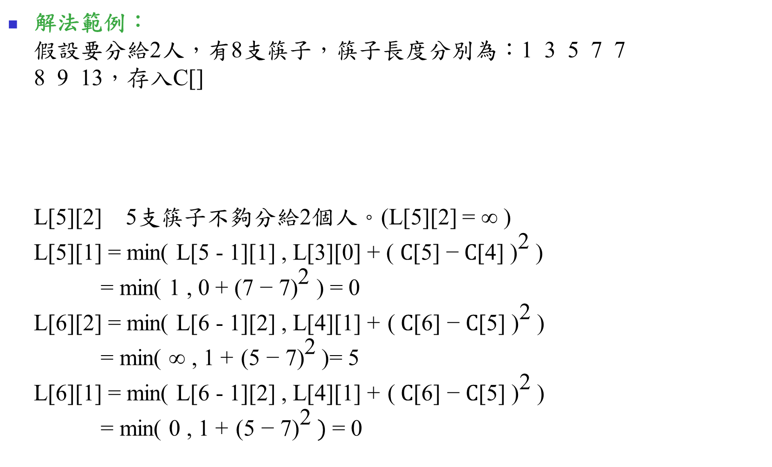
解法範例： 假設要分給2人，有8支筷子，筷子長度分別為：1 3 5 7 7 8 9 13，存入C[] L[5][2] 5支筷子不夠分給2個人。(L[5][2] = ∞ ) L[5][1] = min( L[5 - 1][1] , L[3][0] + ${\text{(} C\text{[5]} \text{−} C\text{[4]} \text{)}}^{\text{2}}$ ) = min( 1 , 0 + ${\text{(7} \text{−} \text{7)}}^{\text{2}}$ ) = 0 L[6][2] = min( L[6 - 1][2] , L[4][1] + ${\text{(} C\text{[6]} \text{−} C\text{[5]} \text{)}}^{\text{2}}$ ) = min( ∞ , 1 + ${\text{(5} \text{−} \text{7)}}^{\text{2}}$)= 5 L[6][1] = min( L[6 - 1][2] , L[4][1] + ${\text{(} C\text{[6]} \text{−} C\text{[5]} \text{)}}^{\text{2}}$ ) = min( 0 , 1 + ${\text{(5} \text{−} \text{7)}}^{\text{2}} )$ = 0
Index | [1] | [2] | [3] | [4] | [5] | [6] | [7] | [8]
Length | 13 | 9 | 8 | 7 | 7 | 5 | 3 | 1

Slide 8

解法範例： 假設要分給2人，有8支筷子，筷子長度分別為：1 3 5 7 7 8 9 13，存入C[] L[7][2] = min( L[7 - 1][2] , L[5][1] + ${\text{(}C\text{[}\text{7}\text{]} \text{−} C\text{[}\text{6}\text{])}}^{\text{2}}$ ) = min( 5 , 0 +${\text{(}\text{3 }\text{−}\text{ 5}\text{)}}^{\text{2}}$ ) = 4 L[7][1] = min( L[7 - 1][1] , L[5][0] + ${\text{(}C\text{[7]} \text{−} C\text{[}\text{6}\text{])}}^{\text{2}}$ ) = min( 4 , 0 + ${\text{(}\text{3 }\text{−}\text{ 5}\text{)}}^{\text{2}}$ ) = 0 L[8][2] = min( L[8 - 1][2] , L[6][1] + ${\text{(}C\text{[}\text{8}\text{]} \text{−} C\text{[}\text{7}\text{])}}^{\text{2}}$) = min( 4 , 1 + ${\text{(}\text{1 }\text{−}\text{ 3}\text{)}}^{\text{2}}$ ) = 4 L[8][1] = min( L[8 - 1][1] , L[6][0] + ${\text{(}C\text{[8]} \text{−} C\text{[7])}}^{\text{2}})$ = min( 4 , 0 + ${\text{(}\text{1}\text{ − }\text{3}\text{)}}^{\text{2}}$ ) = 0
Index | [1] | [2] | [3] | [4] | [5] | [6] | [7] | [8]
Length | 13 | 9 | 8 | 7 | 7 | 5 | 3 | 1
ANS

Slide 9
討論： 1. Dynamic programming，兩個for loop。 時間複雜度 = (K+8)*(N-3) = O(K*N)。 2. Greedy method(無法求解) 此題除了要求結果為最小差平方之和，還要注意第三支筷子的限制。若每一次都在所有筷子中找出差平方最小的某兩支筷子，總共找K+8次，接著找出相對應的第三支筷子，有可能出現某雙筷子沒有對應的第三支筷子的結果，此時便無法求得解答。

